Slide 1
Struktur Sistem Komputer
Defri Kurniawan, M.Kom

Slide 2
Materi Struktur Sistem Komputer
Elemen Dasar Komputer
Prosesor
Register
Memori
Modul Input/Output (I/O)
Interkoneksi antar komponen

Slide 3
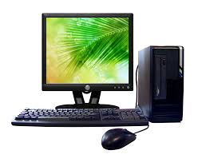
Elemen Dasar Komputer
Arithmatic Logic Unit (ALU)
Control Unit (CU)
Register
Block Oriented Device
Character Stream Oriented Device
Modul I/O
Processor
Interkoneksi
Antar Komponen
Pemrosesan Data
Penyimpanan Data
Memori
Address Bus
Data Bus
Control Bus
Sebuah sistem operasi memberikan segala layanan yang mengeksploitasi sumber daya yang dibutuhkan satu atau lebih proses kepada pengguna.
Sistem operasi mengatur komponen-komponen pendukung sistem komputer seperti memori, I/O modul ataupun I/O device dan komponen pembentuk lainnya
Perlunya memahami bagaimana sistem komputer bekerja untuk mengetahui bagaimana sistem operasi melaksanakan tugasnya.

Slide 4
Gambar Skema Block Sistem Komputer

Slide 5
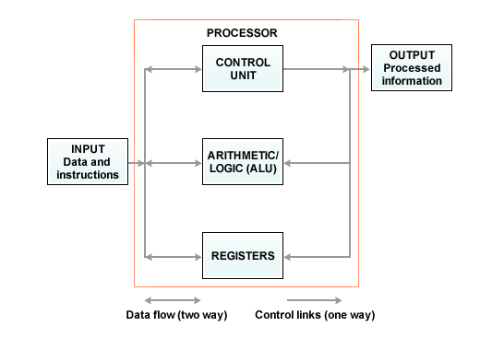
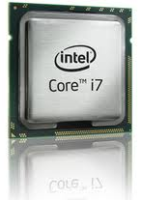
Processor [1]
Prosesor berfungsi mengendalikan operasi komputer dan melakukan pemrosesan data. Prosesor terdiri dari tiga komponen yaitu:
CU (Control unit), berfungsi mengendalikan operasi yang dilaksanakan.
ALU (Arithmetic logic unit), berfungsi melaksanakan operasi aritmatika dan logika.
Register, berfungsi sebagai memori yang sangat cepat yang biasanya digunakan sebagai tempat operan-operan suatu operasi yang akan dilaksanakan.

Slide 6
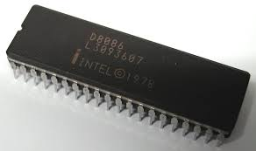
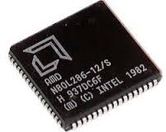
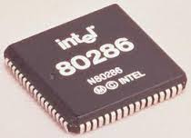
Processor [2]
Contoh mikroprosesor:

Slide 7
Processor [3]
Semua register lebarnya 32 bit, kecuali register segment (CS, DS, ES, SS, FS dan GS) hanya 16 bit. Register 32 bit dapat digunakan sebagai register 16 bit, kecuali General purpose register dapat dibagi menjadi 8 bit (AL,AH, BL, BH, CL, CH, DL dan DH) yang berasal dari 16 bit (AX, BX, CX, DX). Register 32 bit diberi kode di depan register dengan E misalnya: EAX, EBX, ECX dan EDX.

Slide 8
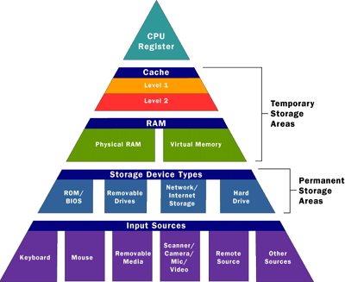
Memory [1]
Menyimpan word data yg diambil dari L1 Cache
Faster, costly, small
Menyimpan baris cache yang diambil dari L2 Cache
Menyimpan baris cache yg diambil dari main memory
Main memori menyimpan blok data yg diambil dari HD

Slide 9
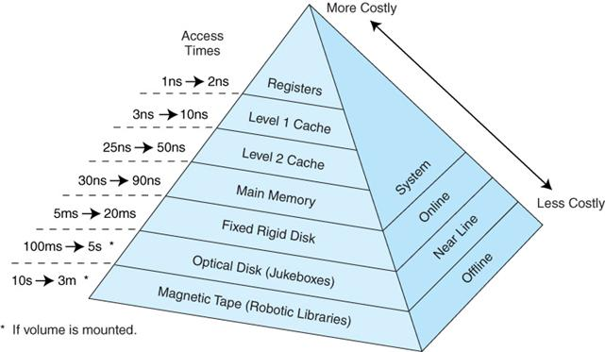
Memory [2]
Memori berfungsi untuk menyimpan data dan program
Setiap kali prosesor melakukan eksekusi, pemroses harus membaca instruksi dari memori utama.
Chace memory, memori berkapasitas terbatas, berkecepatan tinggi yang lebih mahal daripada memori utama. Chace memori ada di antara memori utama dan register pemroses, berfungsi agar pemroses tidak langsung mengacu memori utama agar kinerja dapat ditingkatkan.
Buffering, bagian memori utama yang dialokasikan untuk menampung data yang akan ditransfer dari atau ke penyimpan sekunder. Buffering dapat mengurangi frekuensi pengaksesan ke perangkat penyimpan sekunder sehingga meningkatkan kinerja sistem

Slide 10
Jenis Memory [1]
Jenis memori berdasarkan kecepatannya ada 4, yaitu:
1. REGISTER MEMORY
Merupakan jenis memory dimana kecepatan acces yang paling cepat, memory ini terdapat pada Cpu/processor.
Contoh : Register data, register alamat , stack pointer register, Memory Address Register, I/O Address Register, dll.

Slide 11
Jenis Memory [2]
Jenis memori berdasarkan kecepatannya ada 4, yaitu:
2. CACHE MEMORY
Memory berkapasitas terbatas,berkecepatan tinggi yang lebih mahal dari pada memoryutama.Cache memory ini ada diantara memory utama dan register pemroses, berfungsi agar pemroses tidak langsung mengacu pada memory utama agar kinerja dapat ditingkatkan.
Cache memory ini ada 2 macam yaitu :
Cache memory yang terdapat pada internal Processor, cache memory jenis ini kecepatan accesnya sangat tinggi ,dan harganya sangat mahal.Dapat dilihat pada processor seperti P4,P3,AMD-ATHLON dll. Semakin tinggi kapasitas L1,L2, L3 Cache memory maka semakin mahal dan semakin cepat processor.
Chace memory yang terdapat diluar processor , yaitu berada pada Mother board, memory jenis ini kecepatan aksesnya sangat tinggi meskipun tidak secepat cache memory jenis pertama (yang ada pada internal prosesor). Semakin besar kapasitasnya maka semakin mahal dan cepat. Kapasitas chace memory yaitu 256 kb,512 kb,1 Mb, 2 Mb dll.

Slide 12
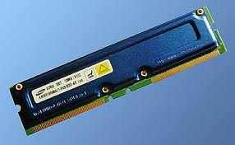
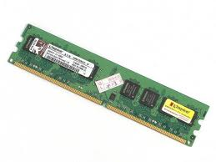
Jenis Memory [3]
3. MEMORI UTAMA
Memori ini berfungsi untuk menyimpan data dan program.
Jenis memori utama yaitu ROM dan RAM.
-Random Access Memory (RAM)
Random Access Memory (RAM), atau biasa juga disebut memory, adalah suatu alat komputer (perangkat keras/hardware). Ram merupakan salah satu jenis alat penyimpanan data pada komputer atau media elektronik lainnya (PDA. HP, Notebook, Netbook, dll) yang bersifat sementara. Artinya bila komputer dimatikan, maka semua instruksi atau data yang telah dsimpan di ram ini akan hilang. Jadi Fungsi Ram yaitu untuk menyimpan instruksi sementara dari komputer untuk mengeluarkannya ke output device. Ada beberapa jenis RAM yang ada dipasaran saat ini yaitu FPMRAM, SRAM, EDORAM, SDRAM, DDR (Double Data Rate) RAM, RD (Rambus Dynamic) RAM, VGRAM dll.

Slide 13
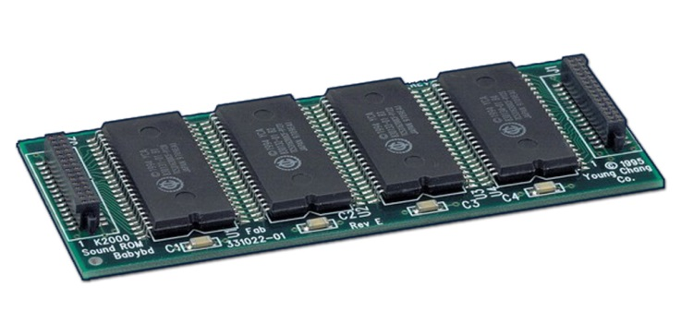
Jenis Memory [4]
-Read Only Memory
Read Only Memory (ROM) adalah suatu himpunan dari chip yang berisi bagian dari sistem operasi yang mana dibutuhkan pada saat komputer dinyalakan. ROM juga dikenal sebagai suatu firmware. ROM tidak bisa ditulisi atau diubah isinya oleh pengguna. ROM tergolong dalam media penyimpanan yang sifatnya non volatile. Penggunaan dari ROM ini contohnya adalah sebagai media penyimpanan dari BIOS (Basic Input-Output System) yang dibuat oleh pabriknya. BIOS merupakan bagian yang sangat kritis dari suatu sistem operasi, yang mana fungsinya memberi tahu komputer bagaimana caranya mengakses disk drive. Ketika komputer dinyalakan, RAM masih kosong dan instruksi yang ada pada ROM BIOS lah yang digunakan oleh CPU untuk mencari disk drive yang berisi file-file utama dalam sistem operasi. Komputer lalu memindahkan file-file tersebut ke dalam RAM dan kemudian menjalankannya.
Ada 4 macam ROM, yaitu:
ROM, RPROM, EPROM, EEPROM,

Slide 14
Jenis Memory [5]
4. MEMORI SEKUNDER
Memori sekunder merupakan memori tambahan yang berfungsi untuk menyimpan data atau program.
contohnya : Hardisk, Floppy disk, Disket, Flashdish,dll.

Slide 15
Register Memori vs Cache Memori
Register Memori
Merupakan jenis memori dimana kecepatan akses yang paling cepat.
Memori ini terdapat pada CPU/Processor.
Contoh : Register Data, Register Alamat, Stack Pointer Register, Memory Addresss Register, I/O Address register, Instruction Register , dll.
Cache Memori
Memori berkapasitas terbatas, berkecepatan tinggi yang lebih mahal daripada memori utama. Cache memory ini ada diantara memori utama dan register pemroses, berfungsi agar pemroses tidak langsung mengacu pada memori utama agar kinerja dapat ditingkatkan.
Memori ini digunakan untuk menjembatani perbedaan kecepatan CPU yang sangat tinggi dengan kecepatan RAM yang jauh lebih rendah. Jika processor membutuhkan suatu data, pertama-tama ia akan mencarinya pada cache. Jika data ditemukan, processor akan langsung membacanya dengan delay yang sangat kecil. Tetapi jika data tidak ditemukan, processor akan mencarinya pada RAM.

Slide 16
Jenis Cache Memory
Cache Memory yang terdapat pada internal Processor , chace memory jenis ini kecepatan aksesnya sangat tinggi, dan harganya sangat mahal. Hal ini bisa terlihat pada Processor yang berharga mahal seperti P4,P3,AMD-Athlon dll, semakin tinggi kapasitas Chace memori maka semakin mahal dan semakin cepat Processor.
Chace Memory yang terdapat diluar Processor, yaitu berada pada MotherBoard, memori jenis ini kecepatan aksesnya sangat tinggi, meskipun tidak secepat chache memori jenis pertama ( yang ada pada internal Processor). Semakin besar kapasitasnya maka semakin mahal dan cepat. Hal ini bisa kita lihat pada Motherboard dengan beraneka ragam kapasitas chace memory yaitu 256kb, 512kb, 1Mb, 2Mb dll.

Slide 17
Direct Memory Access (1)
Teknik Input Output
Programmed I/O
Interrupt driven I/O
Direct Memory Access (DMA)
Direct memory access (DMA) adalah suatu alat pengendali khusus disediakan untuk memungkinkan transfes blok data langsung antar perangkat eksternal dan memori utama, tanpa intervensi terus menerus dari prosesor.

Slide 18
Direct Memory Access (2)
Mengapa DMA diperlukan ?
Karena programmed I/O dan interrupt driven I/O:
Masih memerlukan keterlibatan CPU , sehingga CPU menjadi sibuk.
Transfer rate data terbatas
Interrupt-Driven I/O dirasa lebih efisien daripada programmed I/O, namun Interrupt-Driven masih memerlukan intervensi aktif dari processor.

Slide 19
Direct Memory Access (3)
Instruksi pemindahan/transfer data yang tersedia dalam mikroprosesor 8086, yaitu :
Mikroprosesor ke memori atau sebaliknya (MOV),
register ke port (OUT) dan sebaliknya dari port ke register (IN).
Dengan demikian, untuk memindahkan data dari memori ke port dilakukan dengan kombinasi instruksi MOV dan OUT.
Sedangkan transfer memindahkan data dari port ke memori dilakukan dengan kombinasi instruksi IN dan MOV.

Slide 20
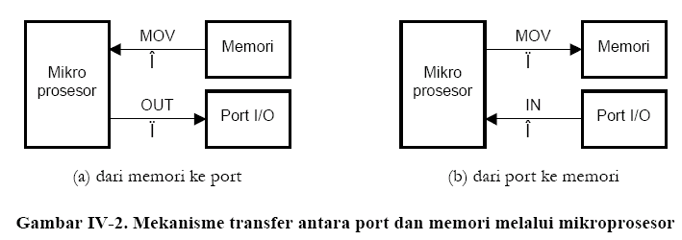
Direct Memory Access (4)

Slide 21
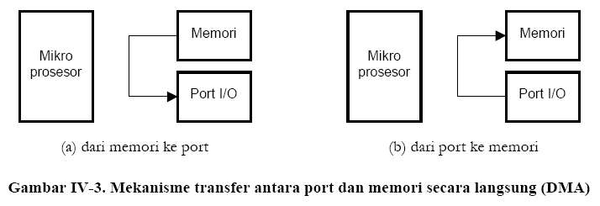
Direct Memory Access (5)
Pada aplikasi tertentu, terutama untuk transfer data yang berukuran sangat besar misalnya pemindahan data file dari harddisk ke memori ini tidak efisien.
Transfer data akan menjadi lebih cepat apabila dapat dilakukan secara langsung dari memori ke port atau sebaliknya, tanpa melalui mikroprosesor. Mekanisme ini disebut direct memory access (DMA).

Slide 22
Direct Memory Access (6)
Fungsi modul DMA :
Dapat menirukan sebagian fungsi prosesor
Dapat mengambil alih fungsi prosesor yang berhubungan dengan transfer data
Kapan DMA bekerja ?
Saat prosesor sedang tidak menggunakan bus
Saat prosesor dipaksa berhenti sesaat (suspend) siklusnya “dicuri” oleh DMA disebut cycle stealing

Slide 23
Direct Memory Access (7)
Keunggulan dari DMA :
Performance komputer sistem ditingkatkan dengan transfer data langsung antara memori dan I/O devices, tidak melibatkan CPU
CPU dibebas tugaskan dari transfer data
Transfer data jadi lebih cepat
Kelemahan dari DMA :
Pada burst mode transfer data, CPU tidak aktif untuk waktu yang lama

Slide 24
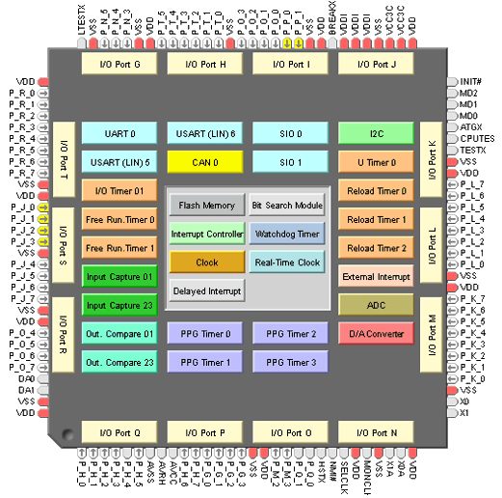
Register (1)
Register adalah alat penyimpanan sementara hasil dari tahapan operasi arithmetika dan logika; mempunyai kecepatan akses cukup tinggi, yang digunakan untuk menyimpan data dan instruksi yang sedang diproses, sementara data dan instruksi lainnya yang menunggu giliran untuk diproses masih disimpan di dalam memori utama.
Register berada dalam CPU.

Slide 25
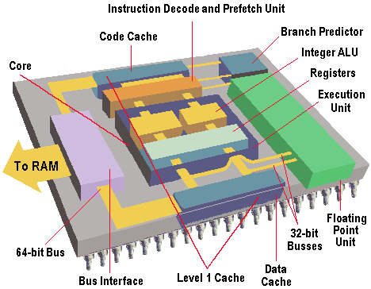
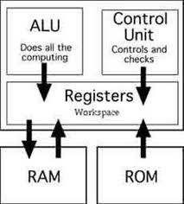
Register (2)
Di dalam prosesor terdapat sekumpulan register yang berfungsi sebagai memori yang sangat cepat dan kecil kapasitasnya.
Register bervariasi dalam jumlah dan jenis, tergantung pada rancangan komputer.
Register tersebut termasuk accumulator, index register, stack pointer, general-puposes register, ditambah code information pada kondisi apa pun
Istilah register saat ini dapat merujuk kepada kumpulan register yang dapat diindeks secara langsung untuk melakukan input/output terhadap sebuah instruksi yang didefinisikan oleh set instruksi

Slide 26
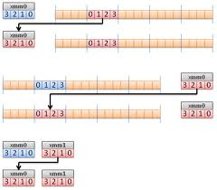
Macam-macam Register
Register yg terlihat pemakai (pemrogram), Pemrogram dapat memeriksa isi dari register-register tipe ini. Beberapa instruksi disediakan untuk mengisi (memodifikasi) register tipe ini. Terdiri dari 2 jenis yaitu register data dan register ala.
Register untuk kendali & status, Digunakan untuk mengendalikan operasi pemroses, kebanyakan tidak terlihat oleh pemakai. Sebagian dapat diakses dengan instruksi mesin yang dieksekusi dalam mode kontrol atau kernel sistem operasi. Terdiri dari 3 yaitu register alamat dan buffer, register eksekusi instruksi, dan register informasi status.

Slide 27
registers
Terlihat pemakai
Data
Alamat
Kendali & status
Alamat & buffer
General purpose register
Special purpose register
Indeks
Segmen pointer
Stack
Penanda (flag)
Eksekusi instruksi
Informasi status
MAR
MBR
I/O AR
I/O BR
PC
IR
Sign
Zero
Carry
Equal
Interupt enable/disable
Supervisor
Klasifikasi Register Berdasarkan Fungsinya

Slide 28
Macam register yang tak terlihat pemakai(1)
Register Data : menyimpan suatu nilai untuk beragam keperluan, terdiri dari:
General purpose register, digunakan untuk beraneka ragam keperluan pada suatu instruksi mesin yang melakukan suatu operasi terhadap data, macamnya: Accumulator (AX) u/ operasi desimal kode biner, Base (BX) u/ mereferensi alamat memori, Counter (CX) u/ pencacah instruksi tertentu misal counter naik jika nilai flag=0, Data (DX) u/ menyimpan port alamat i/o (port 8 & 16).
Special purpose register, digunakan untuk menampung operasi floating point, menampung limpahan operasi penjumlahan atau perkalian, macamnya menyimpan instruction pointer, stack pointer, dan status register.

Slide 29
Macam register yang tak terlihat pemakai(2)
Register Alamat : berisi alamat data di memori utama, alamat instruksi di memori utama,bagian alamat yang digunakan dalam penghitungan alamat lengkap, terdiri dari:
Register Indeks (index register), Pengalamatan berindeks merupakan salah satu mode pengalamatan popular. Pengalamatan melibatkan penambahan indeks ke nilai dasar untuk memperoleh alamat efektif
Register penunjuk segmen (segment pointer register), Pada pengalamatan bersegmen, memori dibagi menjadi segmen-segmen. Segmen berisi satu blok memori yang panjangnya dapat bervariasi.Untuk mengacu memori bersegmen digunakan pengacuan terhadap segmen dan offset di segmen itu. Register penunjuk segmen mencatat alamat dasar (lokasi awal) dari segmen. Mode pengalamatan bersegmen sangat penting dalam manajemen memori.

Slide 30
Macam register yang tak terlihat pemakai(3)
Register penunjuk stack (stack pointer register), Instruksi yang tak memerlukan alamat karena alamat operan ditunjuk register penunjuk stack. Operasi-operasi terhadap stack :
- instruksi push : menyimpan data pada stack, dengan meletakkan data di puncak stack
- instruksi pop : mengambil data dari puncak stack.
Register penanda (flag register), Isi register merupakan hasil operasi dari pemroses. Register berisi kondisi-kondisi yang dihasilkan pemroses berkaitan dengan operasi yang baru saja dilaksanakan. Register ini terlihat oleh pemakai tapi hanya dapat diperbaharui oleh pemroses sebagai dampak (efek) operasi yang dijalankannya.

Slide 31
Macam register yang tak terlihat pemakai(4)
Register penanda (flag register):
Mikroprosesor 8086/8088 mempunyai Status Flag 1 bit dan 4 Kontrol Flag yang dikonfigurasikan dalam register 16 bit. Status Flag terdiri dari:
CF (Carry Flag), Dimana sebuah carry out atau borrow, jika hasilnya adalah bit tertinggi (nilai 1).
PF (Parity Flag), enset (nilai 1), jika instruksi menghasilkan sebuah angka genap (even parity).
AF (Auxiliary Flag), Digunakan oleh instruksi pegaturan desimal.
ZF(Zero Flag), Menset (nilai 1), jika hasil instruksi adalah 0.
SF (Sign Flag), Menset (nilai 1), jika hasilnya adalah negatif dan bernilai 0 jika positif. Kontrol Flag terdiri dari:
OF (Overflow Flag), Menunjukkan sebuah operasi yang tidak benar yaitu merubah hasil daripada tanda bit..
IF (Interrupt Enable Flag), Jika diset (nilai 1) dapat melakukan operasi interupsi dan sebaliknya bila bernilai 0, maka interupsi tidak dapat dilakukan.
DF (Direction Flag), Mengontrol arah dari operasi string. Jika DF=1, maka register SI dan DI nilainya menurun (decrement); jika DF=0, maka register DI dan SI nilai menaik (increment). Register ini digunakan untuk instruksi-instruksi MOVS, MOVSB, MOVSW, CMPS, CMPSB, dan CMPSW.
TF (Trap Flag), Ditempatkan dalam single step mode untuk keperluan debug.

Slide 32
Macam register yang tak terlihat pemakai(5)
Register untuk Alamat dan Buffer terdiri dari:
MAR (Memory Address Register), digunakan untuk mencatat alamat memori yang akan diakses (read/write).
MBR (Memory Buffer Register), digunakan untuk menampung data yang akan dituliskan ke memori yang alamatnya ditunjuk oleh MAR.
I/O AR (I/O Address Register), digunakan untuk menampung data yang akan dituliskan ke port yang alamatnya ditunjuk oleh I/O AR
I/O AR (I/O Buffer Register), digunakan untuk menampung data yang akan dituliskan ke port yang alamatnya ditunjuk I/O AR
Register untuk Eksekusi Instruksi terdiri dari:
PC (Program Counter), mencatat alamat memori dimana instruksi yang terdapat di dalamnya akan dieksekusi (menunjuk ke intruksi berikutnya yg harus diambil/dijalankan)
IR (instruction Register), menampung instruksi yang akan dan sedang dilaksanakan

Slide 33
Macam register yang tak terlihat pemakai(3)
Register untuk informasi status, register ini berupa satu register / kumpulan register. Kumpulan register ini disebut PSW (Program Status Word). PSW berisi kode-kode kondisi pemroses ditambah informasi-informasi status lain, yaitu :
Sign, flag ini mencatat tanda yang dihasilkan operasi yang sebelumnya dijalankan
Zero, flag ini mencatat apakah operasi sebelumnya menghasilkan nilai nol
Carry, flag ini mencatat apakah dihasilkan carry (kondisi dimana operasi penjumlahan/ perkalian menghasilkan bawaan yang tidak dapat ditampung register akumulator)
Equal, flag ini mencatat apakah operasi menghasilkan kondisi sama dengan
Interupt enable/disable, flag ini mencatat apakah interrupt sedang dapat diaktifkan atau tidak
Supervisor, flag ini mencatat mode eksekusi yang dilaksanakan, yaitu mode supervisor atau bukan. Pada mode supervisor maka seluruh instruksi dapat dilaksanakan sedang untuk mode bukan mode supervisor(mode user) maka beberapa instruksi kritis tidak dapat diaktifkan.

Slide 34
Contoh Operasi Register
1 Byte = 8 bit
Berikut contoh program sederhana mengenai proses penambahan untuk 2 byte :
LXI berfungsi untuk memasukkan nilai data 16bit ke pasangan register pair. Perintah LXI dapat digunakan untuk register DE, BC, HL
1. Masukkan nilai ke register pair BC 2. Masukkan niai ke register pair DE 3. Pindahkan nilai register C ke register A 4. Jumlahkan nilai register A dengan regsiter E 5. Pindahkan nilai register A ke register E 6. dan seterusnya… (hampir sama dengan perintah 3 sampai 5)
Register Pair (RP)
Contoh di atas dapat kita lihat bahwa hasil penambahan sementara (register A) dipindahkan ke register D dan E. Sehingga hasil penambahan dari proses di atas dapat dilihat di nilai register D dan E.
Terpikir tidak jika yang ditambahkan itu data lebih dari 2 byte?

Slide 35
Modul I/O (1)
Modul I/O adalah suatu komponen dalam sistem komputer yang bertanggung jawab atas pengontrolan sebuah perangkat luar atau lebih dan bertanggung jawab pula dalam pertukaran data antara perangkat luar tersebut dengan memori utama ataupun dengan register – register CPU
Fungsi dalam menjalankan tugas bagi modul I/O dapat dibagi menjadi beberapa katagori, yaitu:
• Kontrol dan pewaktuan.
• Komunikasi CPU.
• Komunikasi perangkat eksternal.
• Pem-buffer-an data.
• Deteksi kesalahan.

Slide 36
Modul I/O (2)
Adapun fungsi komunikasi antara CPU dan modul I/O meliputi proses – proses berikut :
Command Decoding, yaitu modul I/O menerima perintah – perintah dari CPU yang dikirimkan sebagai sinyal bagi bus kontrol. Misalnya, sebuah modul I/O untuk disk dapat menerima perintah: Read sector, Scan record ID, Format disk.
Data, pertukaran data antara CPU dan modul I/O melalui bus data.
Status Reporting, yaitu pelaporan kondisi status modul I/O maupun perangkat peripheral, umumnya berupa status kondisi Busy atau Ready. Juga status bermacam – macam kondisi kesalahan (error).
Address Recognition, bahwa peralatan atau komponen penyusun komputer dapat dihubungi atau dipanggil maka harus memiliki alamat yang unik, begitu pula pada perangkat peripheral, sehingga setiap modul I/O harus mengetahui alamat peripheral yang dikontrolnya.
Pada sisi modul I/O ke perangkat peripheral juga terdapat komunikasi yang meliputi komunikasi data, kontrol maupun status.

Slide 37
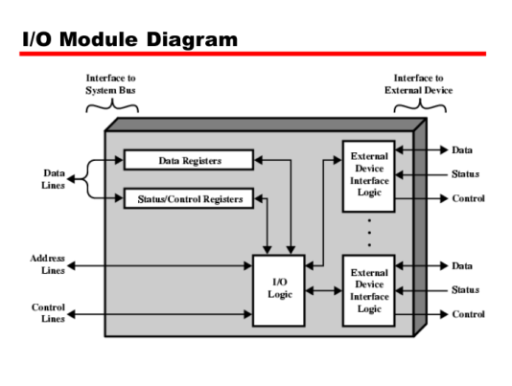
Modul I/O (3)
Block Oriented Device, peralatan ini menyimpan informasi sebagai blok-blok berukuran tetap. Ciri utama peralatan ini adalah dimungkinkan membaca atau menulis blok-blok secara indenpenden dengan cara direct access. Contoh peralatan antara lain: disk, optical disk, tape dan sebagainya.
Character Stream Oriented Device, peralatan ini mengantarkan atau menerima aliran karakter tanpa peduli dengan suatu struktur blok. Contoh peralatan ini antara lain: terminal, line printer, interface jaringan, dan lain-lain.

Slide 38
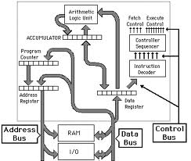
Interkoneksi Antar Komponen (Bus) (1)
Bus yaitu saluran-saluran penghubung yang menghubungkan satu komponen dengan komponen lainnya. Saluran penghubung ini berupa garis-garis yang tercetak pada PCB motherboard.
Melalui saluran-saluran inilah data, informasi, dan instruksi-instruksi yang diberikan pada komputer ditransfer/melintas dari komponen satu ke komponen lainnya

Slide 39
Interkoneksi Antar Komponen (Bus) (2)
Interkoneksi antar komponen disebut bus. Bus terdiri dari 3 macam, yaitu:
Address Bus,
Bus yang mengirim alamat lokasi memori atau port yang ingin ditulis/dibaca. Jumlah lokasi memori yang dapat dialamati CPU ditentukan oleh jumlah jalur alamat.Jika CPU memilki N jalur alamat maka dapat secara langsung mengalamati 2 N lokasi memori.
Data Bus,
Bus data ini Bidirectional berarti dapat baca dan kirim dari/ke memori atau port. Bus data berhubungan dengan transfer atau pembacaan data dari/ke memori dengan peralatan-peralatan.
Control Bus,
Bus yang digunakan CPU dengan dikirimi sinyal untuk memrintahkan memori atau port I/O.

Slide 40
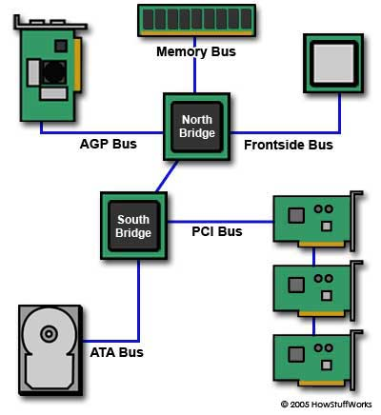
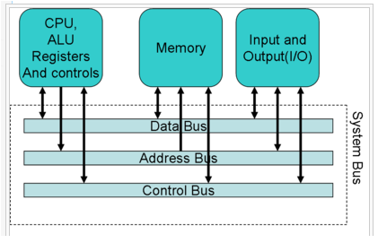
Interkoneksi Antar Komponen (Bus) (3)
Contoh mekanisme pembacaan
Untuk membaca data suatu lokasi memori, CPU mengirim alamat memori yang dikehendaki melalui bus alamat kemudian mengirim sinyal memory read pada bus kendali.
Sinyal memory read memerintahkan ke perangkat memori untuk mengeluarkan data pada lokasi tersebut ke bus data agar dibaca CPU.

Slide 41
Terimakasih

